Slide 1
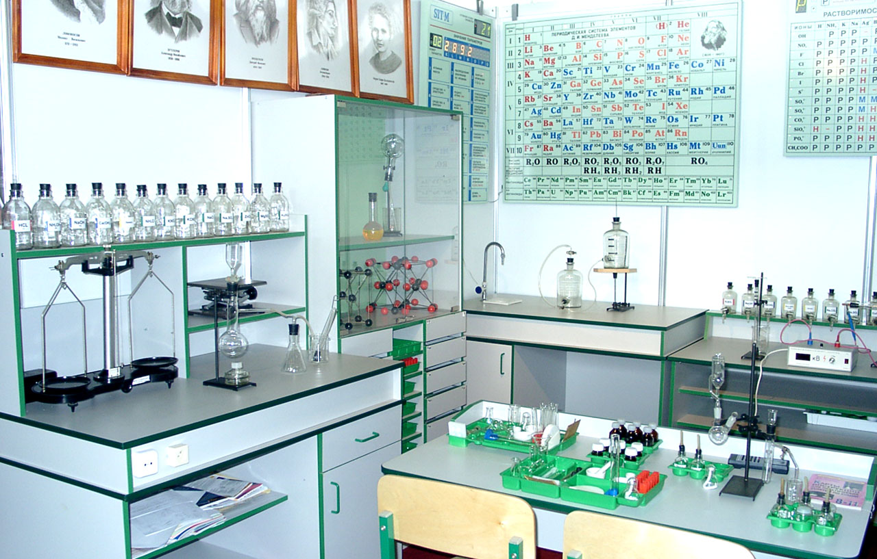

«Новороссийский колледж строительства и экономики» (ГАПОУ КК «НКСЭ»)
Дисциплина «Химия»
(Органическая химия)
Тема «Углеводы»
2021 г.
Материал подготовлен кандидатом технических наук Кузьминой Ириной Викторовной

Slide 2
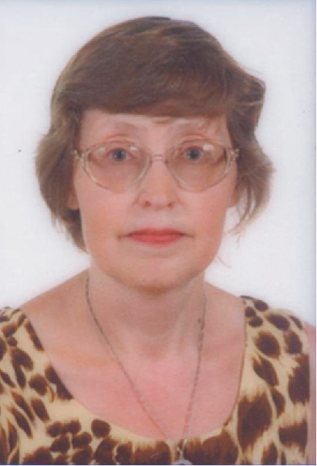
Я, Кузьмина Ирина Викторовна, кандидат технических наук с большим опытом преподавания в высшей школе, НКСЭ и на подготовительных курсах. Много знаю, люблю свой предмет, обобщила полезную для Вас информацию по дисциплине «Органическая химия».

Slide 3
Инструкция по использованию
интерфейса
Вернуться к содержанию
Справочная таблица
Вернемся к …
Переход к тому действию, о котором гласит надпись, выделенная вишневым или желтым цветом
Esc
Для выхода из программы нажмите «Esc» на клавиатуре
Кнопки для перемещения вперед и назад по материалу занятий

Slide 4

Содержание
Углеводы. История открытия и изучения углеводов. Классификация углеводов. Номенклатура углеводов. Особенности строения, существования и написания структурных формул углеводов.
Изомерия углеводов. Физические свойства углеводов. Способы получения углеводов. Химические свойства углеводов. Химические свойства моносахаридов. Химические свойства олигосахаридов. Химические свойства полисахаридов. Нахождение углеводов в природе. Биологическая роль углеводов.
Использованные источники.
Notes:
4

Slide 5
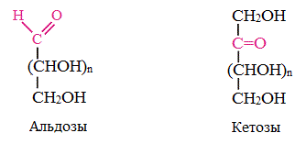

Углеводы
Углево́ды – органические вещества, содержащие карбонильную группу и несколько гидроксильных групп.
карбонильная группа
гидроксильные группы

Slide 6
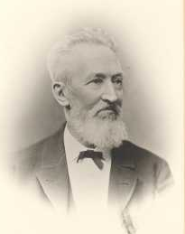
Название класса соединений происходит от слов «гидраты углерода», оно было впервые предложено К. Шмидтом в 1844 году. Появление такого названия связано с тем, что первые из известных науке углеводов описывались брутто-формулой C_{x}(H₂O)_{y}, формально являясь соединениями углерода и воды.
Карл Эрнст Ге́нрих Шмидт

Slide 7
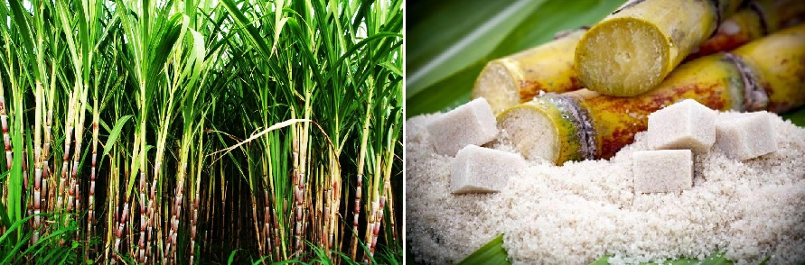
История открытия и изучения углеводов
Тростниковый сахар был, по-видимому, первым органическим веществом, полученным человеком в химически чистом виде. Становление химии как науки во второй половине XVIII века неразрывно связано и с первыми работами в области химии углеводов.

Slide 8
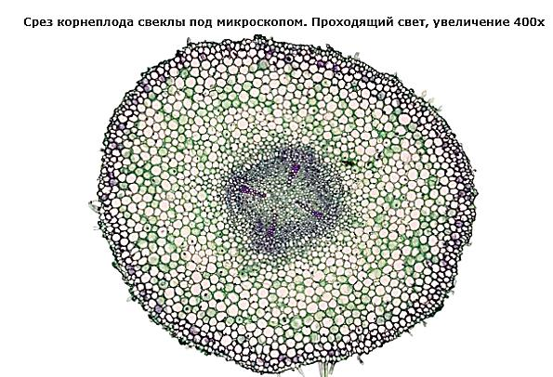
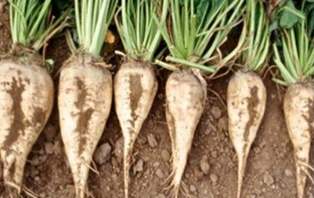
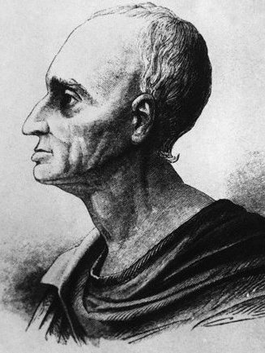
В 1747 г. Андре́ас Сигизму́нд Ма́ргграф обнаружил при помощи микроскопа кристаллы сахара в тонких срезах корней свёклы, что привело в дальнейшем (стараниями его ученика Ф. К. Ашара) к возникновению свеклосахарной промышлен-ности в Европе.
Андре́ас Сигизму́нд Ма́ргграф
Срез корнеплода свёклы под микроскопом, увеличение в 400 раз

Slide 9
Вслед за тростниковым сахаром были выделены первые индивидуальные моносахариды – фруктоза (Ловиц, 1792 г.) и глюкоза (Пру, 1832 г.).

Slide 10
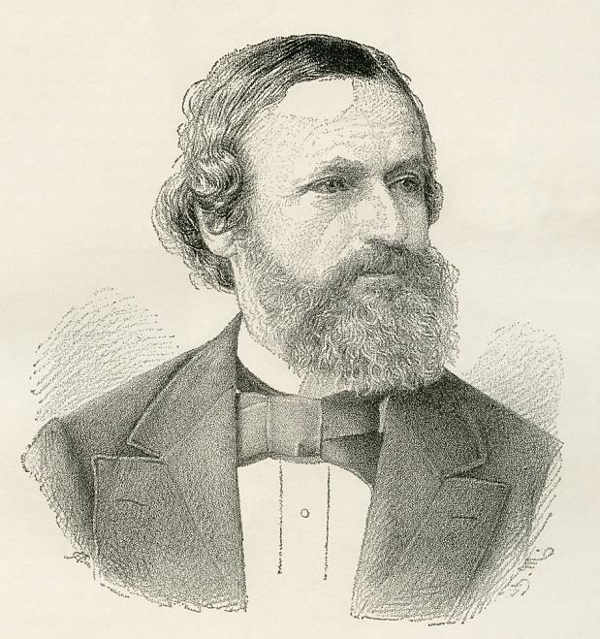

В 1811 г. Кирхгоф, работавший в то время в Петербурге, получил глюкозу при обработке крахмала кислотой, проведя таким образом первый химический гидролиз полисахарида, а в 1814 г. провел первый ферментолиз того же полисахарида.
Густав Роберт Ки́рхгоф

Slide 11
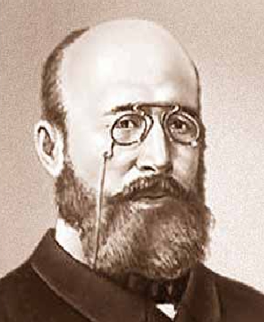

В 1861 г. А.М. Бутлеров осуществил свой исторический синтез, получив при обработке водного раствора формальдегида известковой водой смесь сахаров (метиленэтан), содержащую и некоторые природные моносахариды.
Александр Михайлович Бутлеров (3.09.1828 – 5.08.1886)

Slide 12
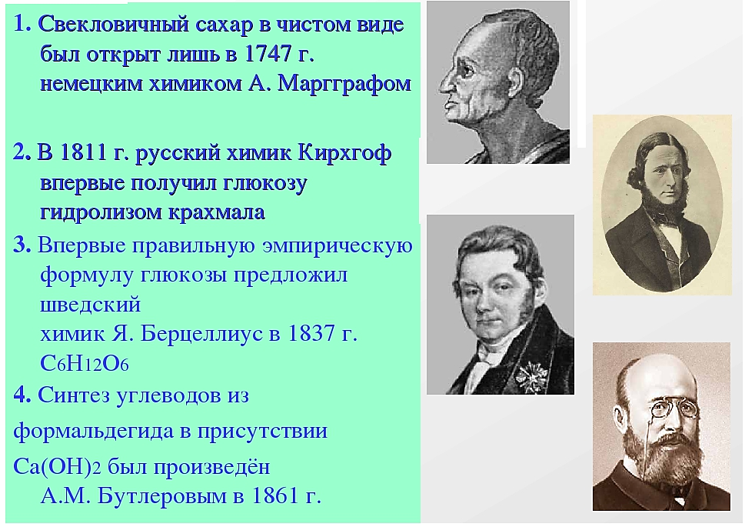
Повторим:

Slide 13
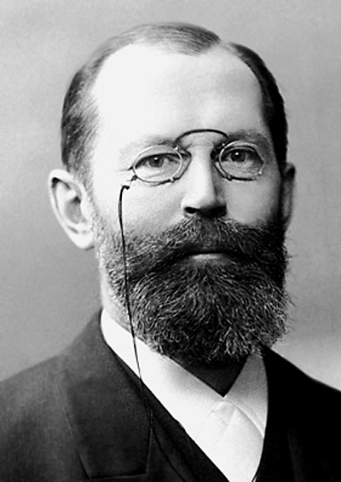
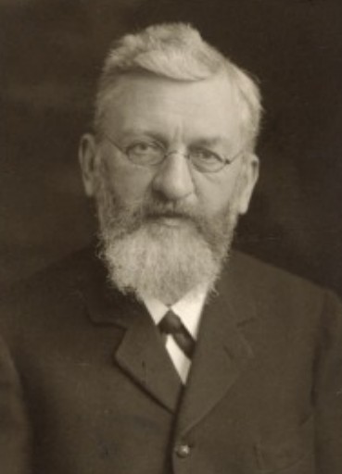
Однако химия углеводов в современном смысле этого слова возникла, естественно, лишь с развитием основ органической химии, одним из разделов которой она является. Структурная теория дала ключ к пониманию строения углеводов, и уже через 10-15 лет после ее провозглашения Килиани и Эмиль Фишер начинают свои фундаментальные исследования, завершившиеся в 90-х годах прошлого столетия установлением строения простейших углеводов.
Эмиль Герман Фи́шер
Генрих Килиани

Slide 14
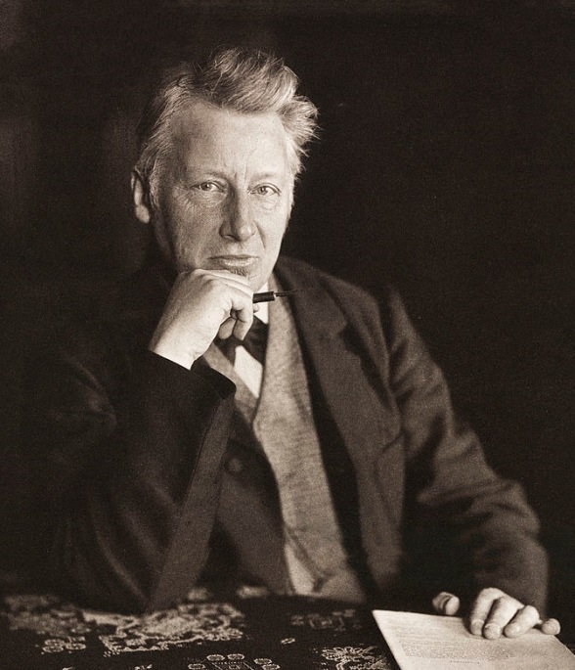
Решающее влияние на развитие химии углеводов оказали стереохимические представления Вант-Гоффа, причем развитие стереохимии также было неразрывно связано с химией углеводов; экспериментальный материал, почерпнутый из химии углеводов, сыграл очень важную роль в развитии основных положений стереохимической теории.
Якоб Хендрик (Хенри) Вант-Гофф

Slide 15
Классификация углеводов
I. По количеству атомов углерода в цепи
триоза – три атома углерода
тетроза – четыре атома углерода в цепи
пентоза – пять атомов углерода в цепи
гексоза – шесть атомов углерода в цепи
II. По типу карбонильной группы
альдоза – содержит альдегидную группу
кетоза – содержит кето-группу

Slide 16
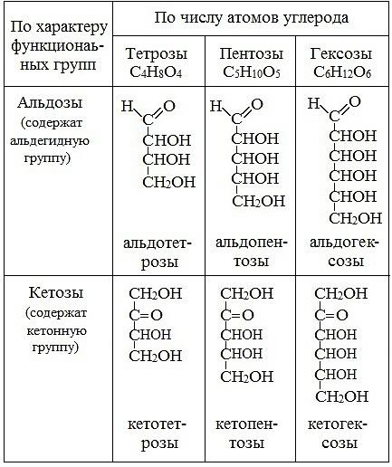

Slide 17
III. Все углеводы по числу входящих в их молекулы структурных единиц (остатков простейших углеводов) и способности к гидролизу можно разделить на две группы: простые углеводы, или моносахариды, и сложные углеводы (олигосахариды и полисахариды).
Простые углеводы (моносахариды) – это простейшие углеводы, не гидролизующиеся с образованием более простых углеводов.
Сложные углеводы (олигосахариды и полисахариды) – это углеводы, молекулы которых состоят из двух или большего числа остатков моносахаридов и разлагаются на эти моносахариды при гидролизе.

Slide 18
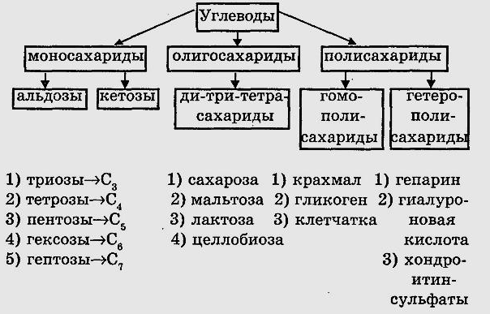


Slide 19
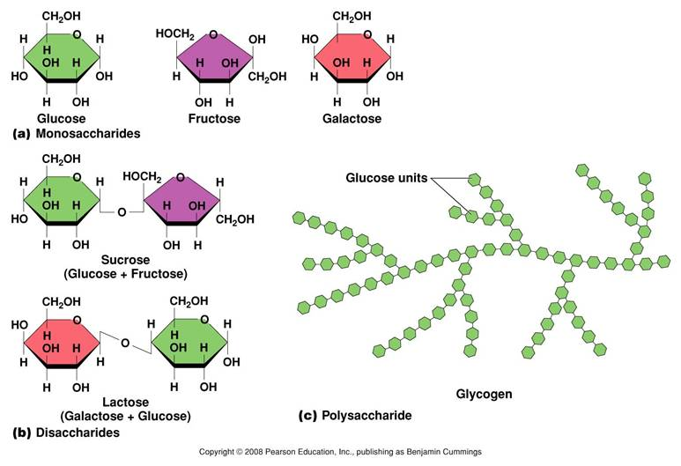
Моносахариды
Дисахариды
Полисахариды

Slide 20
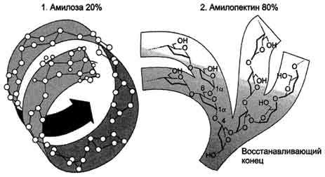
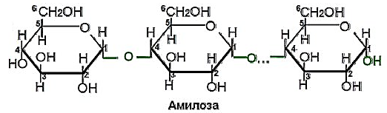
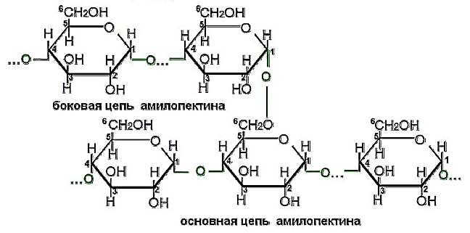
Амилоза 20 %
Амилопектин 80 %
Крахмал

Slide 21
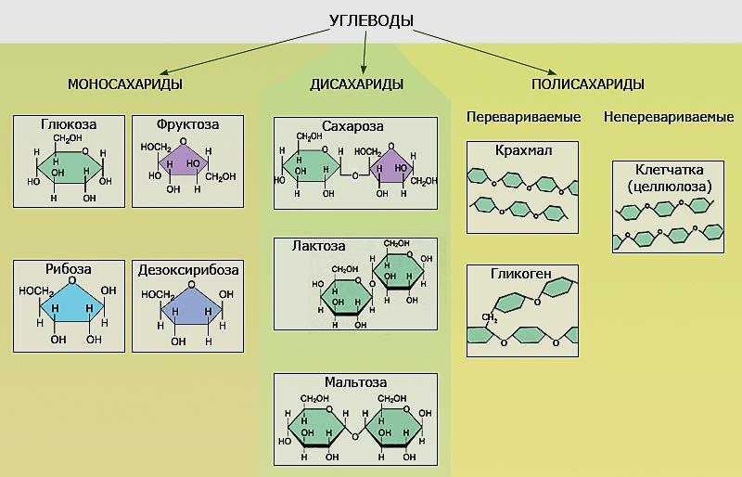

Slide 22
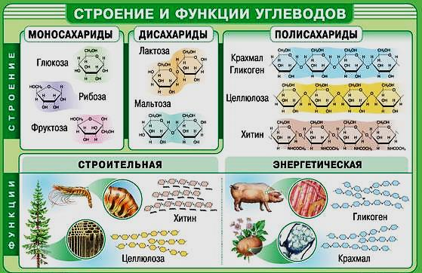

Slide 23
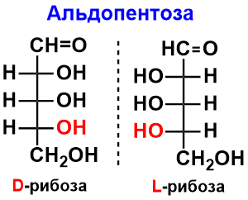
IV. По конфигурации последнего хирального атома углерода:
углеводы D-ряда
углеводы L-ряда

Slide 24
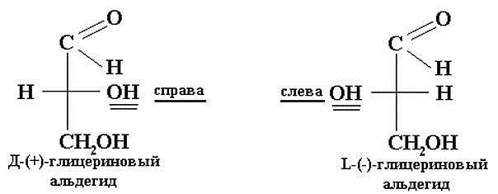
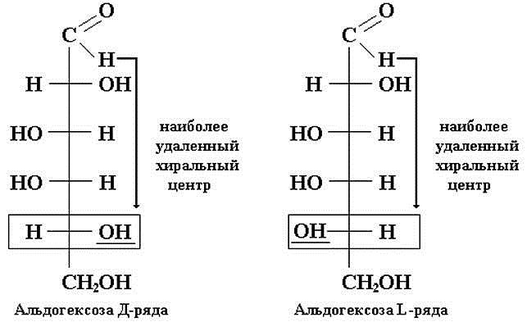
D- и L-глицериновые альдегиды можно рассматривать как родоначальные соединения двух рядов.

Slide 25
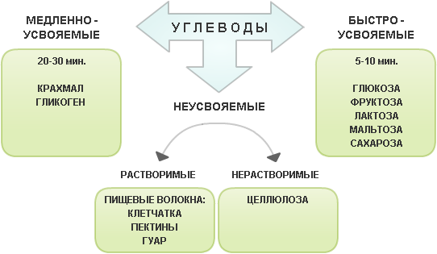
V. По скорости усвоения организмами:

Slide 26
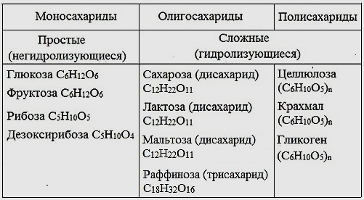
Номенклатура углеводов
Для большинства углеводов приняты тривиальные названия с суффиксом –оза (глюкоза, рибоза, сахароза, целлюлоза и т.п.).

Slide 27
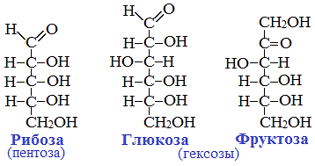
По числу углерордных атомов в молекуле моносахариды делятся на тетрозы, пентозы, гексозы.

Slide 28
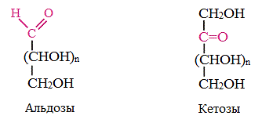
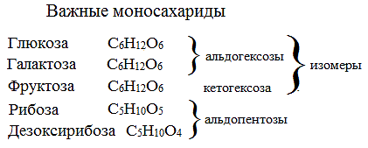
Моносахариды с альдегидной группой называются альдозами, с кетогруппой – кетозами:

Slide 29
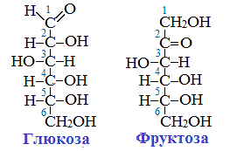
Нумерация цепи начинается с атома углерода альдегидной группы (в случае альдоз) или с крайнего атома углерода, к которому ближе располагается кетогруппа (в случае кетоз):

Slide 30
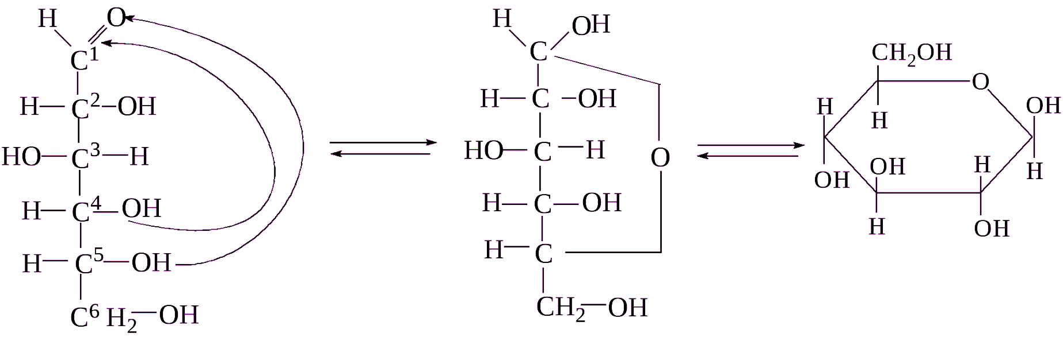
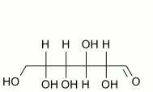
Особенности строения, существования и написания структурных формул углеводов

Slide 31
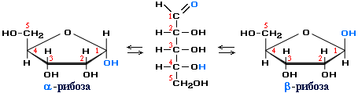
Таутомерия (мутаротация). Для всех моносахаридов характерно явление мутарота-ции, т.е. существование в циклической и нециклической формах.
Рассмотрим это явление на примере молекулы рибозы. Поскольку в пространстве углерод-углеродная цепь рибозы изогнута, то карбонильная группа располагается близко к –ОН группе четвертого или пятого атома углерода. Происходит взаимодействие этих двух групп одной молекулы и цикл замыкается с образованием внутреннего полуацеталя.

Slide 32
Вновь образовавшийся гидроксил (выделен на рис. синим цветом) носит название полуацетального, или гликозидного и может по разному располагаться в пространстве относительно цикла. Если полуацетальный гидроксил располагается по одну сторону с гидроксилом, определяющим принадлежность к D- или L-ряду, то такой изомер называется α-изомером, если по разные стороны – β-изомером.
D-рибоза

Slide 33
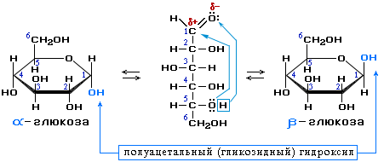
Циклическая и открытая формы легко переходят друг в друга и находятся в динамическом равновесии. При комнатной температуре преобладает циклическая, при нагревании – открытая форма.

Slide 34
Аналогично происходит и с углеродным скелетом глюкозы: карбонильная группа располагается близко к –ОН группе пятого или шестого атома углерода, в результате чего происходит взаимодействие этих групп, приводящее к образованию полуацетальной группы (выделена синим цветом). На рисунке ниже приведены открытая и закрытая форма существования глюкозы:

Slide 35
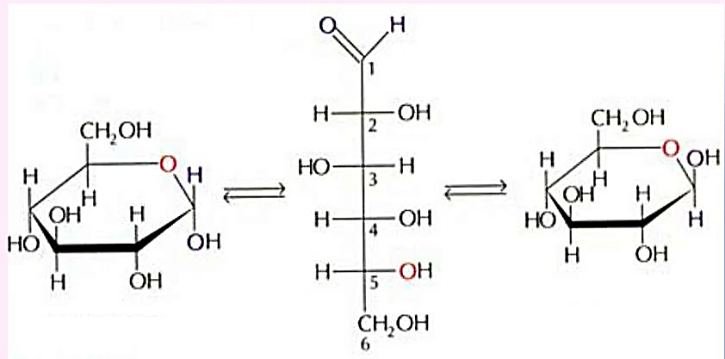
В растворах α-D-глюкопираноза и β-D-глюкопираноза существуют в равновесии и взаимо превращаются через образование открыто-цепной формы. Равновесная доля α-аномера при 31 °C составляет 38 %, а более устойчивого β-аномера – 62 %.
β
α
β-D-глюкоза
α-D-глюкоза
открыто-цепная форма глюкозы

Slide 36
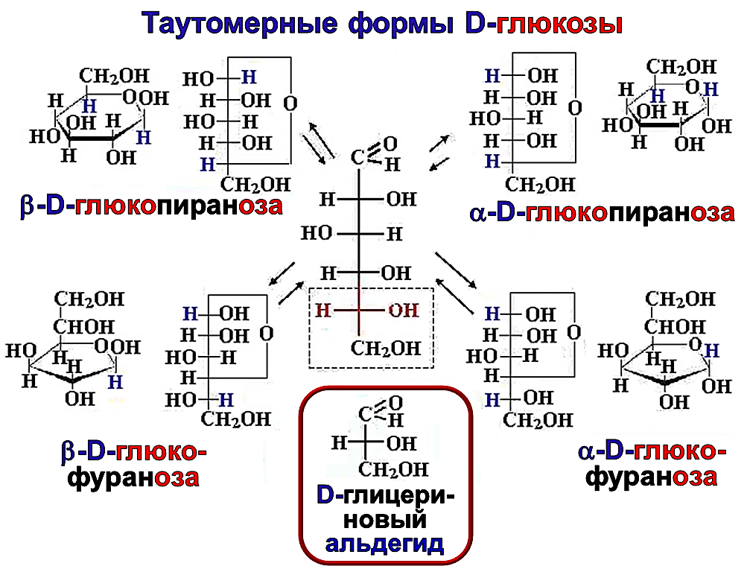

Slide 37
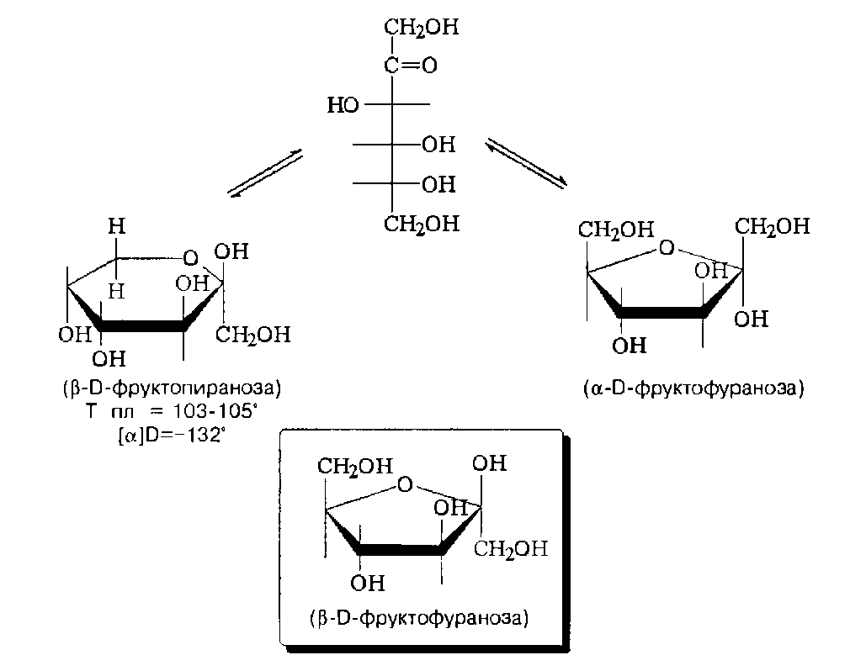
Формы существования фруктозы в растворе
открыто-цепная форма фруктозы
α
β-D-фруктопираноза
β
α-D-фруктофураноза
β-D-фруктофураноза

Slide 38
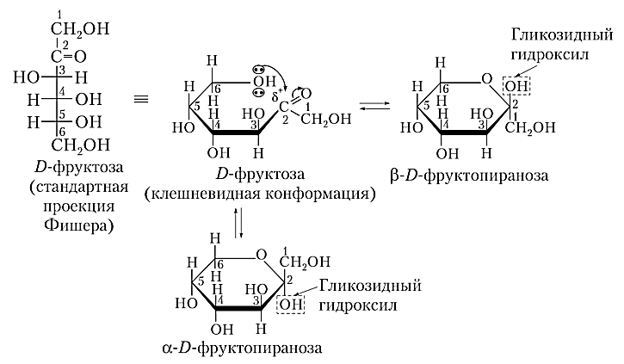

Slide 39
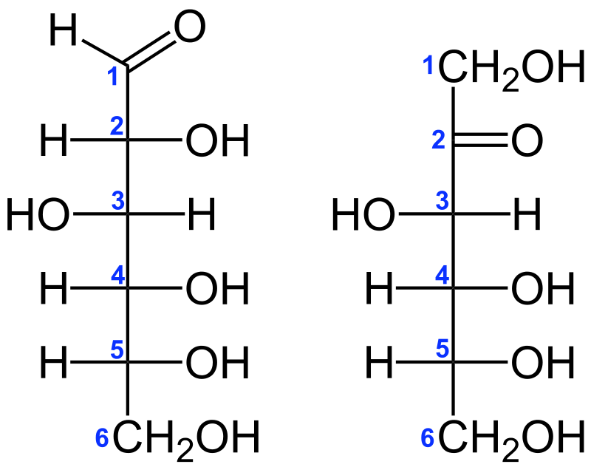
Проекция Фишера (проекционная формула Фишера, формула Фишера) – способ изображения трёхмерной молекулы в виде проекции, в которой вертикальные связи удаляются за проекционную плоскость, а горизонтальные связи выступают перед этой плоскостью. Данные формулы были предложены Э. Фишером в 1891 году для изображения структур углеводов.
Эмиль Герман Фи́шер

Slide 40
В проекции Фишера химические связи изображаются в виде горизонтальных и вертикальных линий, на перекрестьях которых находятся стереоцентры. Углеродный скелет изображают вертикально, при этом сверху находится атом углерода, с которого начинается нумерация скелета (например, альдегидный С-атом для альдоз). Кроме того, в проекции Фишера все горизонтальные связи направлены в сторону наблюдателя, а вертикальные – удалены от наблюдателя. Данное условие важно для правильного построения проекции Фишера, а также при восстановлении трёхмерной структуры молекулы из её проекции.

Slide 41
По этой причине проекцию Фишера нельзя вращать на 90° или 270°, так как это приведёт к изменению конфигурации стереоцентров. Согласно рекомендациям ИЮПАК, атомы водорода следует изображать в явном виде, однако структуры без атомов водорода также считаются приемлемыми.

Slide 42
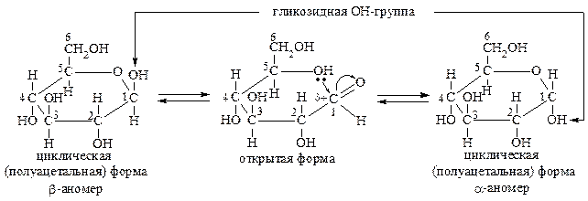
При помощи проекций Фишера изображаю-тся, в основном, моносахариды, имеющие открытое, незамкнутое строение.
Однако моносахариды могут иметь и циклическое строение. Причиной образования циклических форм является возможность пространственного сближения двух функцио-нальных групп молекулы моносахарида: карбонильной и гидроксильной.

Slide 43
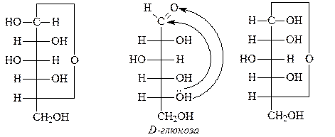
В случае альдогексоз образование циклических форм происходит за счет взаимодействия альдегидной группы и спиртовой гидроксильной группы четвертого или пятого атомов углерода. Таким образом, циклические формы альдоз являются циклическими полуацеталями. Циклические формы моносахаридов обычно изображают с помощью формул Толленса.
Образование циклических форм глюкозы за счет взаимодействия альдегидной группы и спиртовой группы пятого атома углерода (циклические формы изображены формулами Толленса)

Slide 44
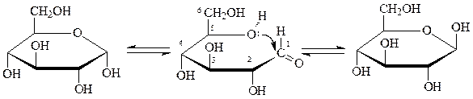
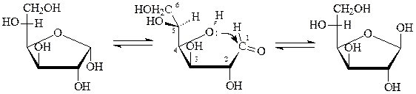
или «перспективных» формул Хеуорса:
Образование циклических форм глюкозы за счет взаимодействия альдегидной группы и спиртовой группы пятого атома углерода (циклические формы изображены формулами Хеуорсаа)
Образование циклических форм глюкозы за счет взаимодействия альдегидной группы и спиртовой группы четвёртого атома углерода (циклические формы изображены формулами Хеуорсаа)

Slide 45
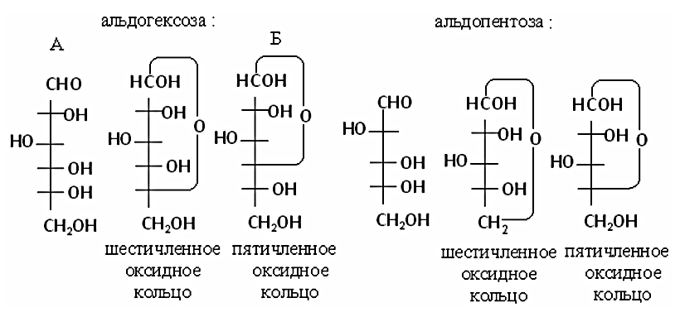
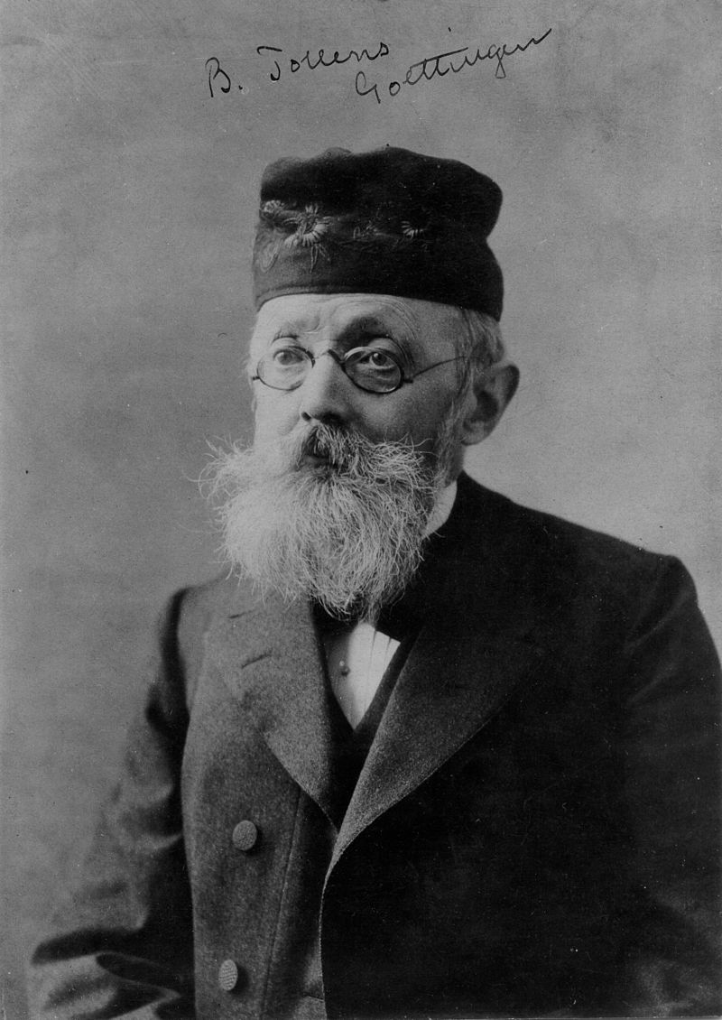
Толленсом было высказано предположение, что моносахариды в действительности являют-ся не гидроксикарбонильными соединениями (А), а представляют собою циклические полуацетали последних, у которых альдегидная группа сахара взаимодействует с гидроксильной группой, находящегося у четвертого углеродного атома, и предложил для моносахаридов формулу (Б) с γ-окисным кольцом
Толленс Бернгард Христиан Готфрид

Slide 46
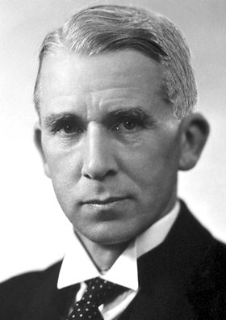
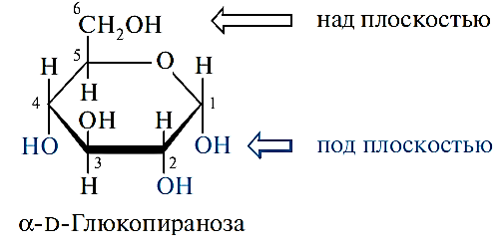
Проекция Хеуорса (англ. Haworth projection) – распространенный способ изображения циклической структуры моносахаридов в простой трехмерной перспективе. Данный тип проекции был назван в честь английского химика Уолтера Нормана Хоуорса.
Уолтер Норман Хо́уорс

Slide 47
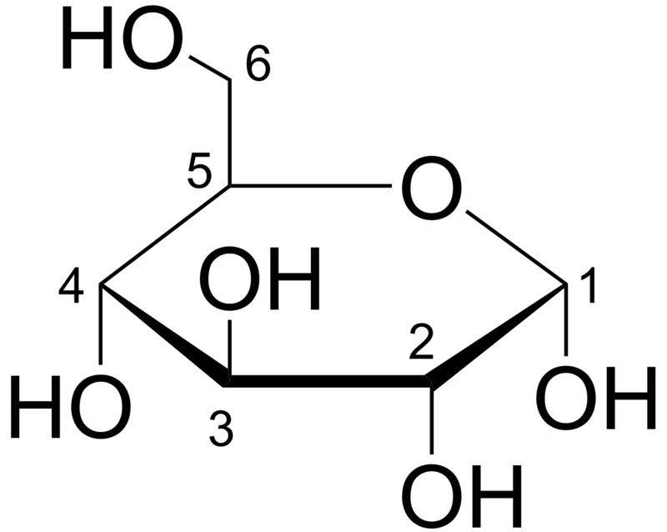
Проекция имеет некоторые особенности:
атом углерода не указывается символом, но подразумевается. В примере, расположенном справа, пронумерованы все шесть атомов углерода, первый из которых является аномерным;
атомы водорода при атоме углерода также не указываются, однако подразумеваются (что видно на изображении);
утолщение линии показывает, что связи находятся ближе к наблюдателю. В примере видно указание 2–3 атомов C, которые находятся ближе, чем 1–2 и 3–4 атомы.

Slide 48
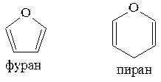
Пятичленные циклы называют фуранозами, шестичленные – пиранозами. Названия происходят от соответствующих гетеро-циклов – фурана и пирана:
фуран пиран

Slide 49

Образующуюся в результате циклизации OH-группу у атома С-1 называют полуацетальной или гликозидной. Сам атом С-1 приобретает свойства хирального центра, что приводит к появлению двух дополнительных оптических изомеров, называемых аномерами.
У α-аномера гликозидная OH-группа расположена по одну сторону с гидроксильной группой, определяющей принадлежность моносахарида к стереохимическому ряду, у β-аномера они находятся по разные стороны.

Slide 50
Появление аномеров обусловлено свободным вращением заместителей вокруг связи С1-С2, что позволяет осуществлять нуклеофильную атаку как сверху, так и снизу по отношению к плоскости расположения альдегидной группы. Таким образом, реакция нуклеофильного взаимодействия гидроксиль-ной и альдегидной групп не является стереоселективной.
В проекциях Фишера это выглядит следующим образом:

Slide 51

Благодаря наличию в молекуле моносахарида других хиральных центров, α- и β-аномеры по отношению друг к другу являются диастереомерами и, как следствие, различаются по физико-химическим характеристикам. Так, α-аномер D-глюкозы имеет температуру плавления 146^{о}С, а β-аномер плавится при 150^{о}С.

Slide 52
Переход от проекционных формул Фишера к формулам Хеуорса осуществляется по следующим правилам:
1. В формуле Фишера производится четное число перестановок заместителей у атома углерода, чья гидроксильная группа участвует в образовании циклического полуацеталя. Перестановка осуществляется таким образом, чтобы данная OH-группа располагалась на одной вертикали с карбонильной группой и находилась внизу.

Slide 53

Например, в образовании пиранозного цикла D-глюкозы участвует OH-группа при С-5. Осуществляем две перестановки и записываем циклическую форму в проекции Фишера:

Slide 54

Аналогичным образом поступаем в случае образования фуранозного цикла. Теперь в образовании цикла участвует OH-группа при С-4:

Slide 55


2. В зависимости от структуры цикла берется соответствующая «заготовка»:
для пиранозного цикла
для фуранозного цикла

Slide 56

Все заместители, находящиеся в фишеровской проекции справа от линии углеродной цепи, располагаются под плоскостью цикла; соответственно заместители, находящиеся слева – над плоскостью.

Slide 57
У пиранозных форм моносахаридов D-ряда группа -CH₂OH всегда располагается над плоскостью цикла. У α-аномеров гликозидная OH-группа располагается под плоскостью цикла, а у β-аномера – над плоскостью.

Slide 58

Названия циклических форм строятся следующим образом: сначала указывают положение гликозидной группы (α- или β-), затем принадлежность сахарида к стереохимическому ряду (D- или L-), далее в корень тривиального названия сахарида вставляют смысловую часть названия цикла (-фуран- или -пиран-), заканчивая название суффиксом -оза.
В случаях, когда аномеризация не уточняется или речь идет о равновесной смеси аномеров, положение гликозидной группы обозначается волнистой линией:

Slide 59


Slide 60


Slide 61


Изомерия углеводов
Альдозы и кетозы с одинаковым числом атомов углерода изомерны между собой. Самые распространенные моносахариды – глюкоза и фруктоза, имеющие общую формулу (СН₂О)₆.

Slide 62


Slide 63

Для обозначения пространственного строения моносахаридов исторически используется D,L-система.
Положение гидроксильной группы у последнего центра хиральности справа свидетельствует от принадлежности моносахарида к D-ряду, слева – к L-ряду, например:

Slide 64

Физические свойства углеводов
Моносахариды представляют собой бесцветные кристаллические вещества, сладкие на вкус, хорошо растворимые в воде, плохо – в спирте и совсем нерастворимые в эфире, имеющие невысокие температуры плавления. Сладость моносахаридов различна. Например, фруктоза слаще глюкозы в три раза. Фруктоза обладает большой гигроскопичностью, от чего некоторые конфеты мокнут.
Водный раствор глюкозы

Slide 65



Глюкоза – белое кристаллическое вещество, хорошо растворимое в воде

Slide 66
Дисахариды (от др. греч. δύο – два и σάκχαρον – сахар) – органические соединения, одна из основных групп углеводов; являются частным случаем олигосахаридов.
Дисахариды – твёрдые, кристаллические вещества, от слегка белого до коричневатого цвета, хорошо растворимые в воде и в 45–48°-градусном спирте, плохо растворимы в 96-градусном спирте, имеют оптическую активность; сладкие на вкус.

Slide 67


Сахаро́за (сукро́за, тростниковый сахар) C₁₂H₂₂O₁₁, в быту просто сахар, – дисахарид из группы олигосахаридов, состоящий из двух моносахаридов: α-глюкозы и β-фруктозы.
В чистом виде – бесцветные моноклинные кристаллы.

Slide 68


При застывании расплавленной сахарозы образуется аморфная прозрачная масса – карамель.

Slide 69


Сахароза имеет высокую растворимость. Растворимость (в граммах на 100 грамм растворителя): в воде 179 (0 °C) и 487 (100 °C), в этаноле 0,9 (20 °C). Малорастворима в метаноле. Не растворима в диэтиловом эфире.
Плотность 1,5879 г/см³ (15 °C).
Температура плавления 186 °C.
Растворение сахарозы в воде

Slide 70
Полисахариды – аморфные вещества, не растворяются в спирте и неполярных растворителях, растворимость в воде варьируется. Некоторые растворяются в воде с образованием коллоидных растворов (амилоза, слизи, пектовые кислоты, арабин), могут образовывать гели (пектины, альгиновы кислоты, агар-агар) или вообще не растворяться в воде (клетчатка, хитин).

Slide 71



Крахмал – белый аморфный порошок без вкуса и запаха. Крахмал – не растворяется в холодной воде, а в горячей воде набухает и образует клейстер.

Slide 72



Целлюлоза – белое твердое, нерастворимое в воде вещество без вкуса и запаха
Хлопок

Slide 73



Способы получения углеводов
Гидролиз полисахаридов. Глюкоза может быть получена гидролизом природных веществ, в состав которых она входит:

Slide 74


В природе в клетках растений синтез углеводов протекает из воды и углекислого газа (фотосинтез).
Фотосинтез: xCO₂ + yH₂O + hν → C_{x}(H₂O)_{y} + xO₂
углеводы

Slide 75


Фотосинтез (photos-свет, synthesis-соединение) – процесс переработки растением углекислого газа, воды и питательных элементов, инициируемый энергией света поглощаемой хлорофиллом, последующие биохимические реакции могут протекать в темноте (синтез углеводов и выработка кислорода).

Slide 76



Фотосинтез – очень сложный процесс, включающий несколько стадий. Веществом, ответственным за поглощение света растениями, является пигмент хлорофилл. Под действием света от его молекулы отрывается электрон, который передается от одного переносчика к другому. Именно этот поток электронов обусловливает превращение световой энергии в химическую в ходе последовательных окислительно-восстановительных реакций. Весь процесс протекает в специализированных упорядоченных структурах – хлоропластах.

Slide 77
Первый синтез глюкозы из формальдегида в присутствии гидроксида кальция был произведён А. М. Бутлеровым в 1861 году.
(метаналь, муравьиный альдегид)

Slide 78

Моносахариды можно получить окислением шестиатомных спиртов:

Slide 79

Реакция конденсации (полуение сахарозы):

Slide 80

или

Slide 81



Химические свойства углеводов

Slide 82
Химические свойства моносахари́дов
Моносахари́ды (от греческого monos – единственный, sacchar – сахар) – простейшие углеводы, не гидролизующиеся с образованием более простых углеводов. Это одна из основных групп углеводов, самая простая форма сахара.
Водные растворы имеют нейтральную pH.
Моносахариды содержат карбонильную (альдегидную или кетонную) группу, поэтому их можно рассматривать как производные многоатомных спиртов.

Slide 83



Реакции альдегидной группы
Реакция «серебряного зеркала».
Глюкоза содержит альдегидную группу, поэтому взаимодействует с реактивом Толленса.
серебряный порошок
или
серебряное зеркало

Slide 84


Или в упрощенном виде:
Или еще проще:
C₅H₁₁O₅CH=O + Ag₂O → C₅H₁₁O₅COOH + 2Ag↓
глюкоза
глюконовая кислота

Slide 85






Реакция с гидроксидом меди (II)
2NaOH + CuSO₄ → Na₂SO₄ + Cu(OH)₂
гидроксид натрия
сульфат меди (II)
сульфат натрия
гидроксид меди (II)
глюкоза
глюконовая кислота
Cu₂О

Slide 86

Восстановление
водород
глюкоза
гексит (сорбит) (шестиатомный спирт)

Slide 87



Реакции гидроксильной группы
Как многоатомный спирт глюкоза реагирует с гидроксидом меди (II) c образованием алкоголята (глюкозата) меди (II) (качественная реакция на две гидроксильные группы)

Slide 88






глюкоза сахарат меди (II)
2
или
+
глюкоза

Slide 89

Ацилирование или реакция этерификации. Реагирует с карбоновыми кислотами с образованием сложных эфиров, то есть пять гидроксильных групп глюкозы вступают в реакцию с кислотами аналогично спиртам.

Slide 90

Химические свойства рибозы C₅H₁₀O₅ (пентозы) аналогичны глюкозе.

Slide 91

Фруктоза C₆H₁₂O₆ вступает во все реакции, характерные для многоатомных спиртов, однако реакции карбонильной (альдегидной) группы, в отличие от глюкозы, для нее не характерны.

Slide 92

Глюкоза подвергается биохимическому брожению. Брожение – расщепление под действием ферментов:
спиртовое:
C₆H₁₂O₆ → 2C₂H₅OH + 2CO₂­
глюкоза этанол
молочно-кислое:
глюкоза
молочная
(2-оксипропановая)
кислота

Slide 93

масляно-кислое:
C₆H₁₂O₆ → 2C₃H₇CОOH + 2Н₂ + 2CO₂­
глюкоза бутановая
(масляная) кислота
ацетоновое:
глюкоза бутанон
пропанон
диметилкетон ацетон

Slide 94
К особенностям протекания реакций окисления можно отнести взаимодействие моносахаридов с азотной кислотой и с бромной водой.
Бромная вода, как более мягкий окислитель, окисляет только альдегидные группы до карбоксильных групп с образованием монокарбоновых гликоновых кислот (аналогично реактиву Толленса).

Slide 95


Азотная кислота окисляет альдозы и кетозы до дикарбоновых кислот – гликаровых (или сахарных) кислот.
α-D-глюкоза
сахарная кислота

Slide 96
Реакция Килиани-Фишера – метод удлинения углеродной цепи альдоз на одно гидроксиметиленовое звено (циангидриновый синтез альдоз) через присоединение цианида с образованием циангидрина и дальнейшего его превращения в гомологичную альдозу:
  HOHC₂(CHOH)_{n}-CHO + HCN →
  альдоза
  → HOHC₂(CHOH)_{n}-CH(OH)CN
  циангидрин
  HOHC₂(CHOH)_{n}-CH(OH)CN →
  циангидрин
  HOHC₂(CHOH)_{n+1}-CHO
  альдоза

Slide 97

Механизм реакции Килиани-Фишера:

Slide 98

Повторим:
глюкоза
циангидрин
сорбит
глюконовая кислота

Slide 99


Slide 100



Химические свойства олигосахари́дов
По строению дисахариды представляют собой гликозиды, в которых две молекулы моносахаридов соединены друг с другом гликозидной связью, образованной в результате взаимодействия гидроксильных групп.
гликозидная связь
остаток α-глюкозы
остаток β-фруктозы

Slide 101


Slide 102

В зависимости от строения дисахариды делятся на две группы: восстанавливающие и невосстанавливающие. К первой группе относятся: лактоза, мальтоза, целлобиоза. Ко второй: сахароза, трегалоза.
Мальтоза С₁₂H₂₂O₁₁ – дисахарид, образованный двумя остатками α-глюкозы. Химические свойства аналогичны глюкозе, поэтому ее называют восстанавливающим дисахаридом.

Slide 103

Мальтоза растворяет гидроксид меди – появляется ярко-синий сахарат меди, характерный для многоатомных спиртов.

Slide 104

Сахароза C₁₂H₂₂O₁₁ – дисахарид, образован-ный остатками α-глюкозы и β-фруктозы:
Сахароза не реагирует с аммиачным раствором оксида серебра, поэтому ее называют невосстанавливающим дисахаридом.

Slide 105


Сахароза растворяет гидроксид меди – появляется ярко-синий сахарат меди, характерный для многоатомных спиртов.
2NaOH + CuSO₄→
→ Na₂SO₄+ Cu(OH)₂↓

Slide 106


Slide 107


При нагревании не происходит восстановления меди – сахароза не содержит альдегидной группы. Сахароза является невосстанавливающим дисахаридом.

Slide 108

Дисахари́ды (от di – два, sacchar – сахар) – сложные органические соединения, одна из основных групп углеводов, при гидролизе каждая молекула распадается на две молекулы моносахаридов, являются частным случаем олигосахаридов. Например, тростниковый сахар гидролизуется гораздо легче, чем многие другие дисахариды.
C₁₂H₂₂O₁₁ + H₂O → C₆H₁₂O₆ + C₆H₁₂O₆.
сахароза глюкоза фруктоза

Slide 109



Кислотный гидролиз сахарозы.
Тростниковый сахар гидролизуется (в присутствии серной кислоты), образуя глюкозу и фруктозу:
C₁₂H₂₂O₁₁ + H₂O → C₆H₁₂O₆ + C₆H₁₂O₆
сахароза глюкоза фруктоза

Slide 110


В отличие от ферментативного (например под действием слюны) гидролиз сахарозы с небольшим количеством серной кислоты протекает при кипячении. Кипятили раствор 3 минуты.

Slide 111



К Cu(OH)₂ добавляем прокипяченный раствор сахарозы – при обычных условиях раствор принял ярко-синий цвет, характерный для многоатомных спиртов.
Cu(OH)₂

Slide 112



Нагреем этот раствор в пламени спиртовки. Почти сразу виден признак реакции – образование гидроксида меди (I). Это подтверждает, что образовалась глюкоза.

Slide 113

Обугливание сахара концентрированной серной кислотой.

Slide 114


В стакан насыпали мелко растертый сахарный песок и добавили несколько капель воды. Всё тщательно перемешали.

Slide 115



Добавили концентрированной серной кислоты (тяжелой маслянистой жидкости). Сахар сразу начал менять цвет: белый – жёлтый – коричневый – чёрный. Серная кислота обугливает сахарозу.

Slide 116



А затем и окисляет образовавшийся уголь. Пары воды, углекислый газ, оксид серы (сернистый газ) вспенивают эту массу. Реакция экзотермическая.

Slide 117

Получили пористую массу, состоящую из чистого углерода с большим количеством пор внутри.

Slide 118
Сахароза взаимодействует с гидроксидом кальция с образованием растворимого сахарата кальция по типу алкоголятов:
С₁₂H₂₂O₁₁+Ca(OH)₂ + H₂O → С₁₂H₂₂O₁₁ ⋅ CaO ⋅ 2H₂O
сахароза cахарат кальция
Для опыта необходимо брать свежеприготов- ленную суспензию гидроксида кальция потому, что при хранении известковой воды гидроксида кальция вступает в реакцию с углекислым газом воздуха, при этом образуется нерастворимый карбонат кальция:
Ca(OH)₂ + CO₂ ⟶ CaCO₃↓ + H₂O
Сахарат кальция хорошо растворим в воде.

Slide 119
При продувании воздуха через раствор сахарата кальция вначале образовался осадок, это связано с тем, что в воздухе содержится углекислый газ, который вступает в реакцию с сахаратом кальция, при этом образуется нерастворимый карбонат кальция:
С₁₂H₂₂O₁₁ ⋅ CaO ⋅ 2H₂O + CO₂ ⟶
⟶ С₁₂H₂₂O₁₁ + CaCO₃↓ + 2H₂O
При дальнейшем продувании воздуха происходит растворение карбоната кальция, т. к. углекислый газ вступает в реакцию с карбонатом кальция, при этом образуется растворимый гидрокарбонат кальция:
CaCO₃ + CO₂ + H₂O ⟶ Ca(HCO₃)₂

Slide 120

Химические свойства полисахари́дов
Полисахари́ды – общее название класса сложных высокомолекулярных углеводов, молекулы которых состоят из десятков, сотен или тысяч мономеров – моносахаридов.
звено α-глюкозы
крахмал
звено β -глюкозы
целлюлоза

Slide 121

С точки зрения общих принципов строения в группе полисахаридов возможно различить гомополисахариды, синтезированные из однотипных моносахаридных единиц и гетерополисахариды, для которых характерно наличие двух или нескольких типов мономерных остатков.
звено α-глюкозы
крахмал
звено β -глюкозы
целлюлоза
гомополисахариды

Slide 122

Гетерополисахарид

Slide 123
Крахмал (С₆H₁₀O₅)_{n} – природный полимер, молекулы которого состоят из линейных и разветвленных цепей, содержащих остатки α-глюкозы.
Амилоза 20 %
Амилопектин 80 %

Slide 124



Химические свойства крахмала
1) Крахмал не вступает в реакцию «серебряного зеркала».
2) Гидролиз (протекает в кислой среде при нагревании):
(C₆H₁₀O₅)_{n} + nH₂O → nC₆H₁₂O₆
крахмал глюкоза

Slide 125



Приготавливают пробирки с водой и добавляют йод для пробы на крахмал.

Slide 126


Полноту гидролиза проверяют по реакцией с йодом. Пипеткой периодически отбирают пробу кипящего раствора и добавляют его в пробирку. Гидролиз не закончился – пробы показывают присутствие крахмала.

Slide 127


Наступает момент, когда весь крахмал превращается в глюкозу – раствор йода уже не синеет. Гидролиз крахмала завершился.

Slide 128





Раствор охлаждают и отбирают пробу в пробирку для определения наличия свободной глюкозы в растворе. В полученный раствор добавляют раствор щелочи и несколько капель раствора сульфата меди (II). Ярко-синее окрашивание свидетельствует о появлении двух валентного сахарата меди.

Slide 129



При нагревании раствора выпадает красный осадок оксида меди (I), означающий появление альдоспирта – глюкозы.

Slide 130





3) Крахмал дает интенсивно синее окрашивание с йодом за счет образования внутрикомплексного соединения.
Сильноразбавленный раствор крахмала + люголь
Разбавляем водой

Slide 132



При нагревании синий цвет исчезает – соединение крахмала с йодом неустойчиво

Slide 133



После охлаждения обесцветившийся раствор снова синеет:

Slide 134
Целлюлоза (С₆H₁₀O₅)_{n} – природный полимер, молекулы которого состоят из линейных цепей, содержащих остатки β-глюкозы.
Химические свойства
1) Гидролиз (протекает в кислой среде при нагревании):
(C₆H₁₀O₅)_{n} + nH₂O → nC₆H₁₂O₆
целлюлоза глюкоза

Slide 135





Растирают вату с концентрированной серной кислотой, к полученной массе добавляют воду, переносят в стакан и нагревают. При нагревании происходит гидролиз целлюлозы. В растворе появляется глюкоза.
целлюлоза глюкоза

Slide 136



Для определения глюкозы в полученном растворе проводят качественные реакции на альдегидную группу. К охлаждённому раствору добавляют раствор щелочи и пипеткой раствор сульфата меди (II). Ярко-синее окрашивание свидетельствует о появлении сахарата меди (II). При нагревании образуется красный оксид меди (I), значит в растворе присутствует глюкоза.

Slide 137

2) Образование сложных эфиров с азотной и уксусной кислотами:
(C₆H₇O₂(OH)₃)_{n} + 3nCH₃COOH →
целлюлоза уксусная (этановая)
кислота
→ (C₆H₇O₂(OCOCH₃)₃)_{n} + nH₂O
триацетат целлюлозы
целлюлоза
азотная кислота
тринитрат целлюлозы

Slide 138



Растворение целлюлозы в аммиачном растворе гидроксида меди (II). Целлюлоза не растворима в воде и в большинстве растворителей, целлюлоза хорошо растворяется в аммиачном растворе гидроксида меди (II). Вата растворяется в концентрированном аммиачном растворе гидроксида меди (II).
Вязкий раствор целлюлозы используют для получения медно - аммиачного шелка.

Slide 139


Slide 140
В процессе дыхания происходит окисление углеводов, в результате чего выделяется энергия, необходимая для функционирования живых организмов.
Метаболизм: C_{x}(H₂O)_{y} + xO₂ → xCO₂ + yH₂O+энергия
углеводы

Slide 141
Нахождение углеводов в природе
1) Моносахариды – бесцветные кристалли-ческие вещества, легко растворимые в воде и обладающие сладким вкусом. Общая формула – С_{n}Н_{2n}О_{n}.
Моносахариды | Формула | Нахождение в природе
Рибоза | С₅Н₁₀О₅ | В составе РНК, АТФ
Дезоксирибоза | C₅H₁₀O₄ | В составе ДНК
Глюкоза | С₆Н₁₂О₆ | В свободном состоянии в клеточном соке растений и в плазме крови; также в составе гликогена, крахмала, целлюлозы
Фруктоза | С₆Н₁₂О₆ | В мёде, фруктах, ягодах
Галактоза | С₆Н₁₂О₆ | В составе молочного сахара

Slide 142





Моносахариды
Глюкоза содержится в фруктовых соках, винограде…
Фруктоза в свободном виде находиться в весеннем соке березы, в соке фруктов; входит с глюкозой в состав меда, тростникового сахара…
Галакто́за (от греческого корня γάλακτ-, «молоко») содержится в животных и растительных организмах, в том числе в некоторых микроорганизмах.

Slide 143




Манноза – альдогексоза содержится в водорослях и грибах, в кожуре апельсина.
Ксилоза – альдопентоза содержится в соломе, древесине, отрубях. Кристаллическое, очень сладкое вещество, не усваивается организмом.
Арабиноза – альдопентоза. Может быть выделена из вишневого клея. Содержится в отходах свеклосахарного производства, сладкое кристаллическое вещество.

Slide 144
2) Дисахариды – углеводы, у которых молекула состоит из двух мономеров – моносахаридов. Таким образом, дисахариды являются димерами. Дисахариды, как и моносахариды, имеют сладкий вкус и потому их называют «сахарами».
Дисахарид | Формула | Мономеры | Нахождение в природе
Сахароза | C₁₂H₂₂O₁₁ | Глюкоза и фруктоза | Фрукты, плоды, ягоды
Лактоза | С₁₂Н₂₂О₁₁ | Глюкоза и галактоза | Молоко
Мальтоза | C₁₂H₂₂O₁₁ | Глюкоза | Проросшие зёрна (солод) злаков

Slide 145



Дисахариды
Сахароза является весьма распространённым в природе дисахаридом, она встречается во многих фруктах, плодах и ягодах. Особенно велико содержание сахарозы в сахарной свёкле и сахарном тростнике, которые и используются для промышленного производства пищевого сахара.
Лактоза (от лат. lactis – молоко) содержится в молоке и молочных продуктах.
Мальтоза (от лат. maltum – солод) содержится в больших количествах в проросших зёрнах (солоде) ячменя, ржи и других зерновых; обнаружен также в томатах, в пыльце и нектаре ряда растений.

Slide 146
О́лигосахари́ды (от греч. ὀλίγος – немногий) – углеводы, молекулы которых синтезированы из 2 – 10 остатков моносахаридов, соединённых гликозидными связями. Соответственно различают: дисахариды, трисахариды и так далее. Олигосахариды, состоящие из одинаковых моносахаридных остатков, называют гомополисахаридами, а из разных – гетерополисахаридами. Наиболее распространены среди олигосахаридов дисахариды.

Slide 147
3) Полисахариды – общее название класса сложных высокомолекулярных углеводов, молекулы которых состоят из десятков, сотен или тысяч мономеров – моносахаридов. Молекулы полисахаридов могут быть линейными или разветвленными, являться гомополимерами или гетерополимерами.
Поли-сахарид | Формула, характер молекулы | Молеку-лярная масса | Мономер | Нахождение в природе
Крахмал | (C₆H₁₀O₅)_{n} линейное и разветвлен-ное строение | 10⁵ – 10⁹ | Глюкоза | Запасается в клетках растений, особенно в семенах, луковицах, клубнях

Slide 148
Поли-сахарид | Формула, характер молекулы | Молеку-лярная масса | Мономер | Нахождение в природе
Гликоген | (C₆H₁₀O₅)_{n} молекула разветвленная | 10⁶ – 10⁹ | Глюкоза | Запасается в клетках животных, особенно в печени и мышцах
Целлюлоза | (C₆H₁₀O₅)_{n} молекула линейная | до 2 ⋅ 10⁹ | Глюкоза | Входит в состав клеточных стенок растений и микро-организмов

Slide 149
Поли-сахарид | Формула, характер молекулы | Молеку-лярная масса | Мономер | Нахождение в природе
Хитин | (C₈H₁₂O₃N)_{n} молекула линейная | до 260 000 | N-ацетил-глюкоз-амин | Входит в состав клеточных стенок грибов и некоторых бактерий; образует кутикулу членистоногих

Slide 150

Полисахариды

Slide 151







Декстран – полимер глюкозы, продуцируемый бактериями Leuconostoc Mesenteroides при выращивании их на среде, содержащей сахарозу.
хлопок

Slide 152


Slide 153


Биологическая роль углеводов
Структурная и опорная функции – участвуют в построении различных опорных структур (целлюлоза является основным структурным компонентом клеточных стенок растений, хитин выполняет аналогичную функцию у грибов, а также обеспечивает жёсткость экзоскелета членистоногих).

Slide 154


Защитная роль у растений – у некоторых растений есть защитные образования (шипы, колючки и др.), состоящие из клеточных стенок мёртвых клеток.

Slide 155

Пластическая функция. Углеводы входят в состав сложных молекул [например, пентозы (рибоза и дезоксирибоза) участвуют в построении АТФ, ДНК и РНК].
Дезоксирибонуклеи́новая кислота́ (ДНК) – макромолекула, обеспечивающая хранение, передачу из поколения в поколение и реализацию генетической программы развития и функционирования живых организмов. ДНК содержит информацию о структуре различных видов РНК и белков.

Slide 156

Рибонуклеи́новая кислота́ (РНК) – одна из трёх основных макромолекул (две другие – ДНК и белки), которые содержатся в клетках всех живых организмов.
Так же, как ДНК, РНК состоит из длинной цепи, в которой каждое звено называется нуклеотидом. Все клеточные организмы используют РНК (мРНК) для программирования синтеза белков.

Slide 157


Аденозинтрифосфа́т (сокр. АТФ, англ. АТР) – нуклеозидтрифосфат, играющий исключительно важную роль в обмене энергии и веществ в организмах; в первую очередь соединение известно как универсальный источник энергии для всех биохимических процессов, протекающих в живых системах.

Slide 158



Энергетическая функция. Углеводы служат источником энергии: при окислении 1 грамма углеводов выделяются 17,6 кДж энергии и 0,4 г воды.
С₆Н₁₂О₆ + О₂ → 6СО₂ + 6Н₂О + 17,6 кДж
Запасающая функция. Углеводы выступают в качестве запасных питательных веществ: гликоген у животных, крахмал и инулин – у растений.

Slide 159


Осмотическая функция. Углеводы участвуют в регуляции осмотического давления в организме. Так, в крови содержится 100 – 110 мг/% глюкозы, от концентрации глюкозы зависит осмотическое давление крови.
Рецепторная функция. Олигосахариды входят в состав воспринимающей части многих клеточных рецепторов или молекул-лигандов.

Slide 160





В 100 г продукта питания содержится углеводов:

Slide 161





В 100 г продукта питания содержится углеводов:

Slide 162

Использованные источники
Ерохин Ю. М., Ковалева И. Б. Химия для профессий и специальностей технического и естественно-научного профилей: учебник для студ. учреждений сред. проф. образования. – М.: Издательский центр «Академия», 2015. – 448 с.
Габриелян О. С., Остроумов И. Г. Химия для профессий и специальностей технического профиля: учебник для студ. учреждений сред. проф. образования. – М., 2017.
Габриелян О.С., Остроумов И. Г., Остроумова Е. Е. и др. Химия для профессий и специальностей естественно-научного профиля: учебник для студ. учреждений сред. проф. образования. – М., 2017.
Габриелян О. С., Остроумов И. Г. Химия для профессий и специальностей социально-экономического и гуманитарного профилей: учебник для студ. учреждений сред. проф. образования. – М., 2016.

Slide 163
Использованные источники
Новошннский И. И., Новошинская Н. С. Органическая химия: учебник для 11 класса общеобразовательных учреждений/И. И. Новошинский, Н. С. Новошинская. – М.: ООО «Русское слово – учебник», 2014. – 176 с.: ил. – (ФГОС. Инновационная школа). ISBN 978-5-91218-907-4.
Новошннский И. И., Новошинская Н. С. Органическая химия: учебник для 11 класса углубленный уровень/И. И. Новошинский, Н. С. Новошинская. – М.: ООО «Русское слово – учебник», 2014. – 368 с.: ил. – (ФГОС. Инновационная школа). ISBN 978-5-91218-804-6.
http://www.naglyadnye-posobiya.ru/shop/old-chem/item2035.php?sphrase_id=1146

Slide 164
Использованные источники
Органическая химия полный мультимедийный курс органической химии + все опыты органики – МО Сергиев Посад: ООО «Руссобит-Паблишинг», 2004, www.russobit-m.ru
https://ru.wikipedia.org/wiki/Углеводы
https://yandex.ru/images/Углеводы
https://murzim.ru/nauka/himiya/21845-istoriya-otkrytiya-uglevodov.html
http://www.xumuk.ru/encyklopedia/2/3566.html
http://orgchem.ru/chem4/link52.htm
http://orgchem.ru/chem6/vid/cell_H2O.htm
http://doklad-referat.ru/%D0%A3%D0%B3%D0%BB%D0%B5%D0%B2%D0%BE%D0%B4%D1%8B_(%D1%81%D0%B0%D1%85%D0%B0%D1%80%D0%B8%D0%B4%D1%8B)_%D0%B8_%D0%B8%D1%85_%D1%84%D1%83%D0%BD%D0%BA%D1%86%D0%B8%D0%B8

Slide 165
Использованные источники
https://ru.wikipedia.org/Моносахариды
https://yandex.ru/images/Моносахариды
https://ru.wikipedia.org/Олигосахариды
ttps://yandex.ru/images/Олигосахариды
https://ru.wikipedia.org/Полисахариды
ttps://yandex.ru/images/Полисахариды

Slide 166


